Slide 1

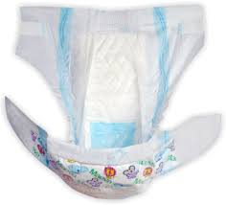

La ciencia secreta de los pañales
Materiales
Poliacrilato de sodio
Agua
3 vasos plásticos opacos
3 vasos plásticos transparentes
4. Ponga 3 cucharaditas de poliacrilato de sodio en un vaso plástico transparente.
5. Coloque el vaso, junto con otros dos vasos vacíos idénticos, en una fila.
6. Vierta 30 ml de agua en un vaso de precipitados (beaker). Después, vierta esta agua en el vaso con el poliacrilato de sodio.
7. Cambie los vasos como lo hizo en la demostración.
Procedimiento
1. Vierta 30 ml de agua en el vaso con el poliacrilato de sodio. Diga a los estudiantes que usted cambiará los vasos y ellos deben decir qué vaso contiene el agua.
2. Mueva dos de los vasos de modo que los dos cambien de lugar. Repita el mismo procedimiento con diferentes vasos, de 3 a 5 veces.
3. Pregunte a los estudiantes: ¿Qué vaso contiene el agua? Cuando elijan un vaso, dele la vuelta. ¡Sin importar qué vaso seleccionen, el agua no se derramará! Pida a los estudiantes que seleccionen otro vaso y sostenga ese vaso al revés. Finalmente, dé la vuelta al último vaso.

Slide 2
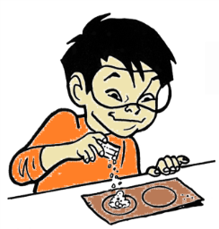
La ciencia secreta de los pañales
Explicación química
El poliacrilato de sodio absorbe bien el agua debido a su forma y a la manera intensa con que atrae el agua.
Como todos los polímeros, el poliacrilato de sodio se compone de moléculas largas. Las moléculas largas contienen combinaciones repetidas de los mismos átomos, haciendo del polímero una cadena con muchos enlaces similares. Cuando están secas, las moléculas del poliacrilato de sodio tienen forma de espiral. Cuando se añade el agua, las cadenas largas se estiran y enderecen, exponiendo aún más las áreas que atraen el agua.
Las moléculas de agua pueden también caber entre las moléculas del poliacrilato de sodio porque pueden atraer dos cadenas del polímero al mismo tiempo. Esta atracción acopla cadenas independientes de polímero. Cuando suficientes moléculas de agua conectan cadenas separadas de polímero, una capa de agua se forma entre las moléculas del poliacrilato de sodio.
Tener muchas áreas que atraen el agua y la atrapan entre las cadenas del polímero hace que el poliacrilato de sodio sea muy absorbente.

